Slide 1
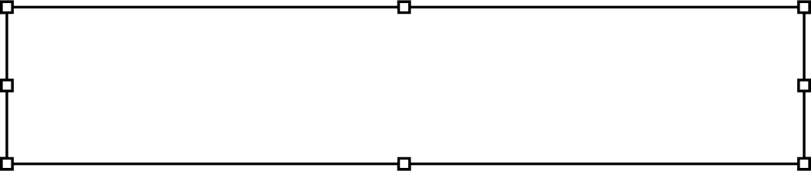

게임 기획서
Ghost Houes
작성자 : 이름

Slide 2

목차
개요
기존 게임 설명
추가 구현 설명
인게임 화면

Slide 3
1. 개요
항목 | 설명
제목 | Ghost Houes(고스트 하우스)
장르 | 캐주얼 퍼즐 방탈출
디바이스 / 플랫폼 | - PC
기획 의도 | 1. 유니티 튜토리얼을 따라하고 좀더 살을 붙여 좀더 재미있게 만들기 2. 튜토리얼 중 마음에 들지 않은 곳을 고쳐 좀더 좋게 말들기
특징 | 1. 기존 유령이 플레이어를 잡는 방법을 개선 2. 3가지의 퍼즐을 추가하여 좀 더 방탈출 같게 만들기
한 줄 소개 | 유령을 피해 아이템을 찾고 퍼즐을 풀어 유령의 집을 탈출하자

Slide 4
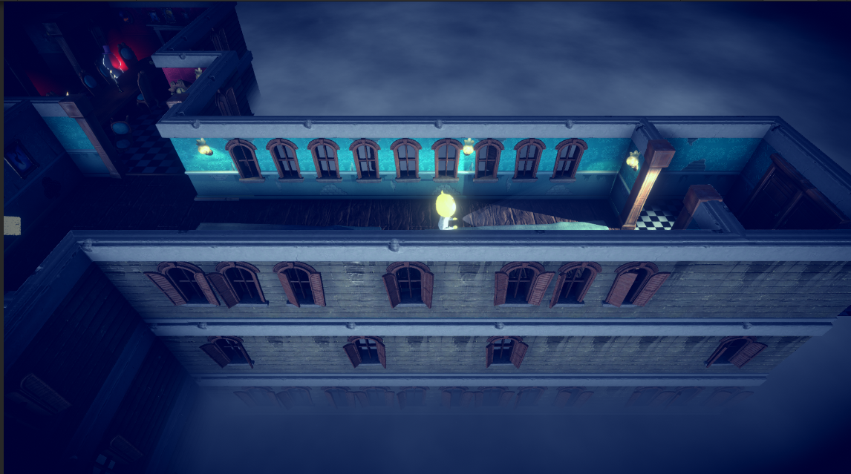
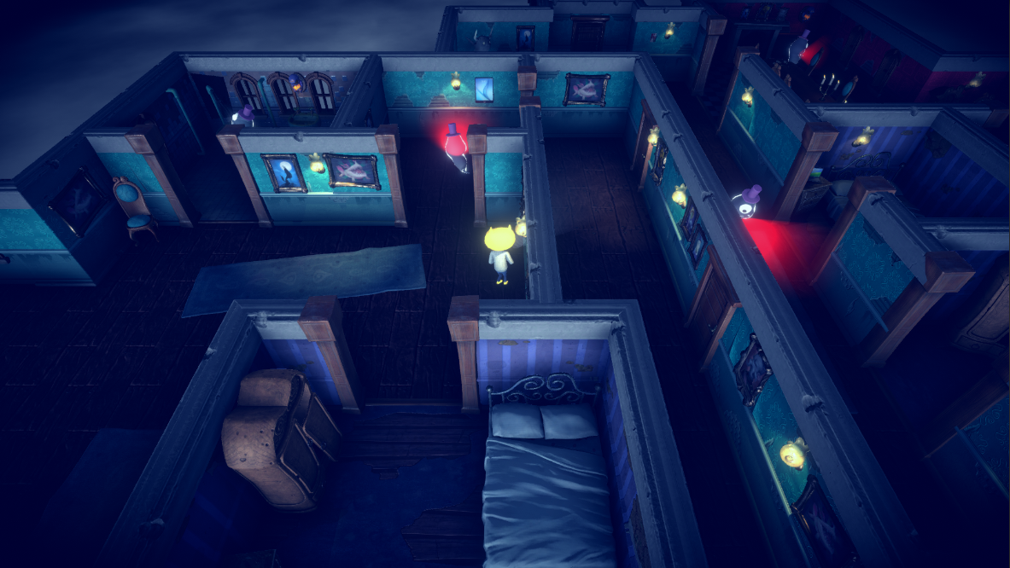
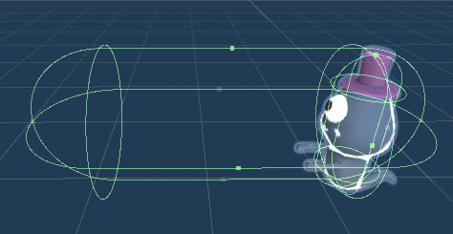
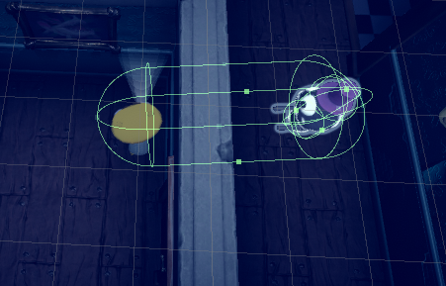
2. 기존 시스템
기존 게임은 단순히 유령을 피해 목적지 까지 도달하여
탈출하는 게임입니다.
기존 튜토리얼에서는 플레이어를 찾을때 콜라이더를 이용하여 체크를 합니다.
그러다 플레이어가 걸리면 게임오버하는 방식입니다.
문제는 유령이 회전을 하거나 플레어어가 벽에 붙어 있다 벽넘어 걸리는 문제점이 있었습니다.
처음 이 게임의 목표는 단순 유니티에 적응하기 위한
프로젝트 따라하기 였지만
좀 더 나만의 시스템을 추가하여 재밌게 만들고 싶어 졌습니다.
우선 가장 큰 문제점이라고 생각했던 유령이 플레이어를 잡는 부분이였습니다.
그리고 단순히 유령만 피하는 것이 아니라
좀더 다양한 이벤트를 주어 재미요소를 추가 하기로 하였습니다.

Slide 5
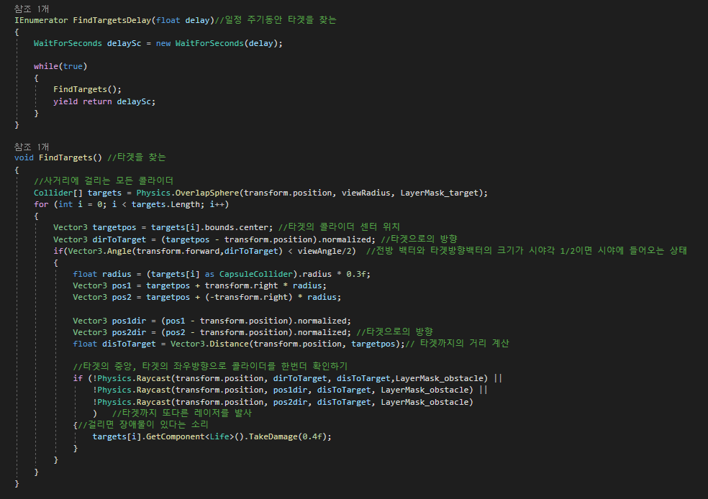
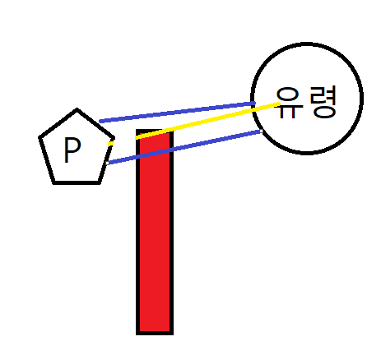
3. 추가 구현 설명 - 타겟시스템
타겟을 찾는 코드의 일부
기존 플레이어를 찾는 콜라이더를 지우고
코루틴과 레이케스터를 이용하여
좀더 사용하기 좋게 만들었습니다.
레이어를 사용하여 장애물과 플레이어를 구분하여 장애물 넘어 플레이어는 찾지 못하게 했습니다.
그리고 레이케스트를 3개를 쏘는 이유는
그림과 같이 잘못하면 보이는데 안보이게 처리가 되는 경우를 막기 위해서 입니다.

Slide 6
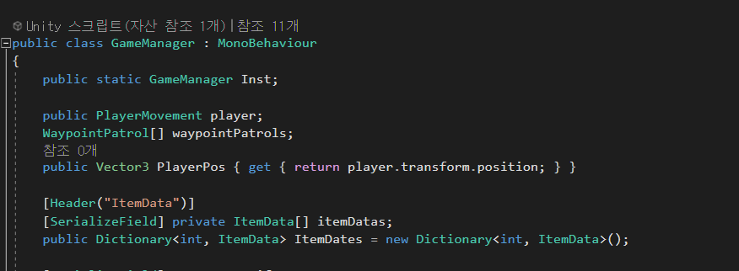
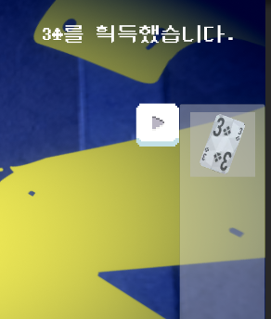
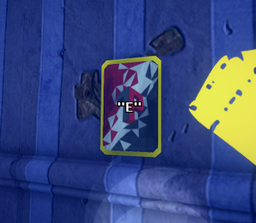
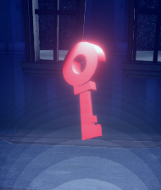
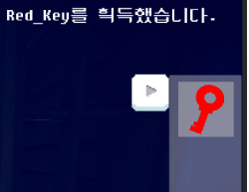
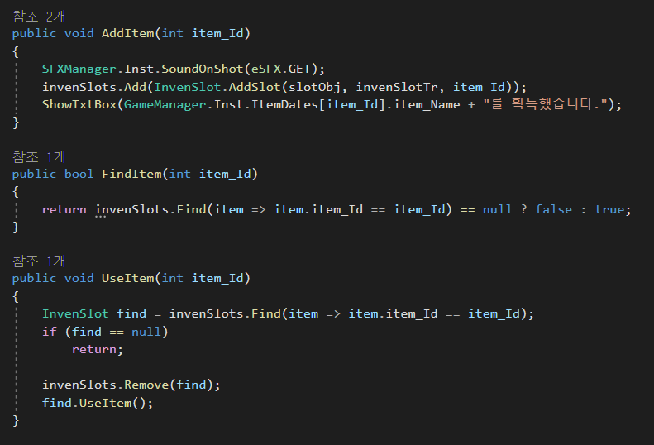
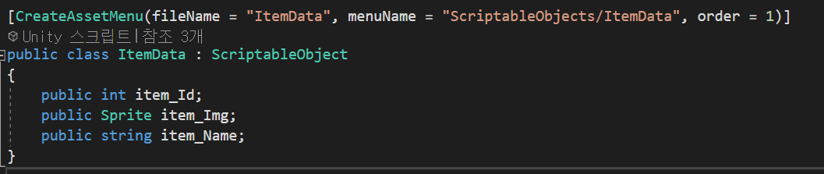
3. 추가 구현 설명 - 아이템 찾기
게임 메니저를 통해 필요한 아이템 정보를 가져와 사용할 수 있습니다.
처음으로 기존에 없던 시스템 으로
맵에 있는 아이템을 찾는 것입니다.
아이템은 문을 열때 사용하거나
퍼즐의 힌트로 사용하기 위한 아이템으로 만들었습니다.
각 아이템 마다 먹는 방법이 다르며
열쇠는 집적 가서 콜라이더 충돌로 먹는 방법
카드는 마우스를 이용하여 “E”키를 눌러 먹을 우 있습니다.
아이템 관련 함수 일부 Inven.cs
ItemData를 이용하여 필요한 정보를 만들어 놓고

Slide 7
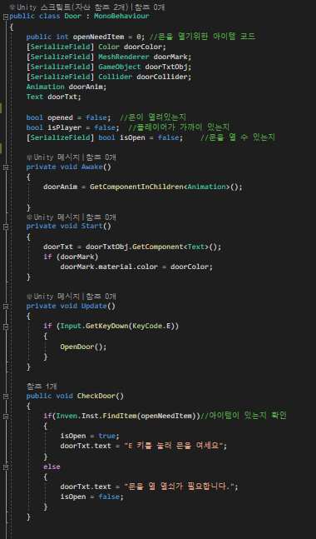
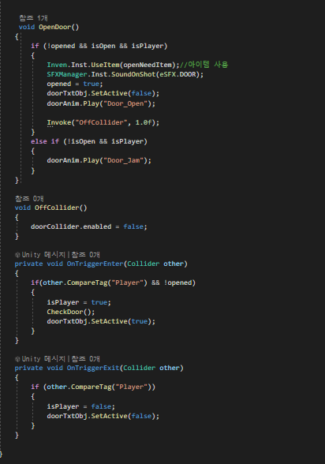
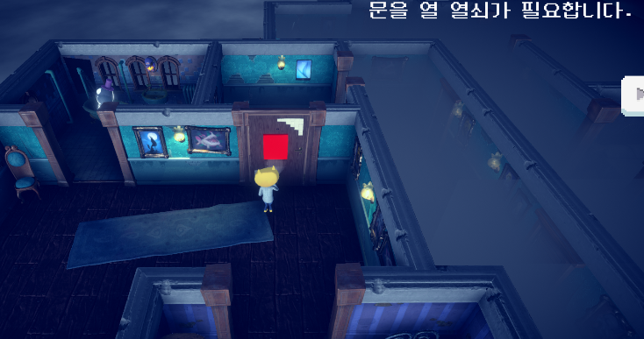
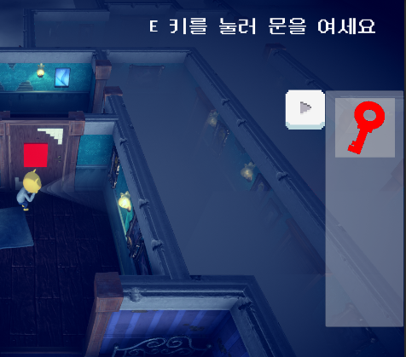
3. 추가 구현 설명 - 문
문 오브젝트에 붙어있는 스크립
열쇠 아이템을 사용하여 문을 여는 시스템
가지고 있는 아이템 중 맞는 열쇠가 있다면
문을 열수 있다.
열쇠의 유무의 따라 나오는 인터페이스가 다릅니다.
플레이어가 문의 콜라이더에 들어오면
열쇠가 있는 확인을 하고
맞는 열쇠가 있으면 문을 열어준다.

Slide 8
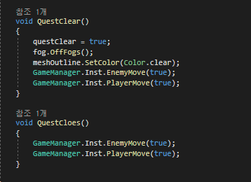
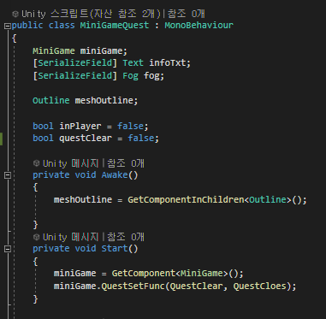
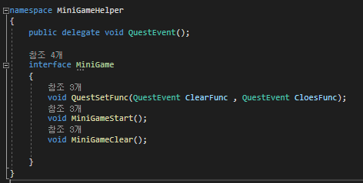
3. 추가 구현 설명 - 퍼즐
모든 퍼즐에 성공하면 길을 막고 있는 안개를 제거 합니다.
퍼즐 시스템을 구현할때 생각한것이
퍼즐을 실행시켜주는 스크립 과 퍼즐 스크립으로 나누어 작업을 하였습니다.
퍼즐 성공시 지정된 안개를 꺼주고
멈춰 있던 오브젝트를 움직여줍니다.
미니게임이라는 인터페이스를 만들어
이 함수를 가지고 관리하도록하였습니다.
퍼즐을 실행시켜주는 곳에 본 퍼즐의 스크립을 추가하여 클리어시 보상과 종료시 필요한 함수를 주어
연결 시켜 주었습니다.

Slide 9
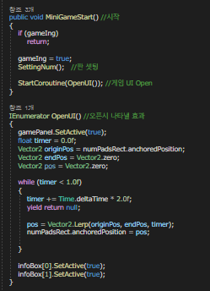
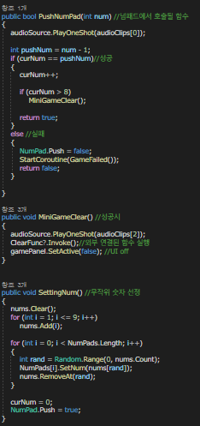
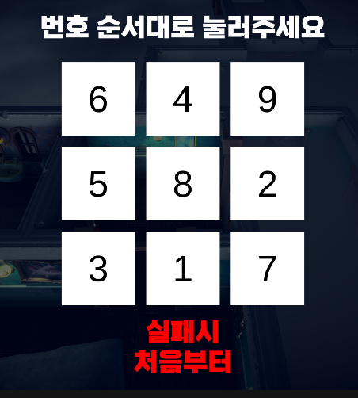
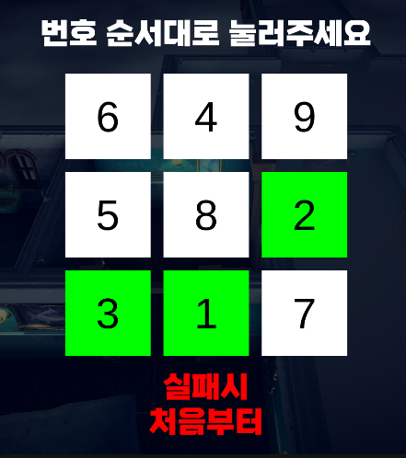
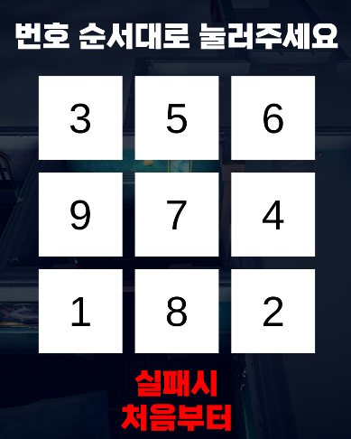
3. 추가 구현 설명 - 퍼즐(숫자 순서대로 누르기)
무작위로 설정된 넘패드를 순서대로 눌러 해결하는 퍼즐입니다.
본 퍼즐 로직 코드 일부
넘패드의 숫자대로 순서대로 눌러 클리어 할수 있습니다.
실패시 무작위로 바뀌고 다시 처음부터 입력합니다.

Slide 10
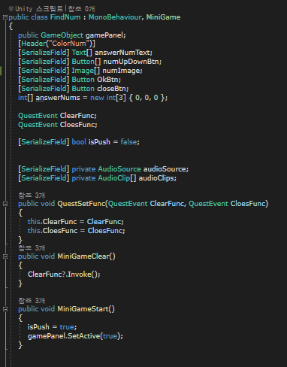
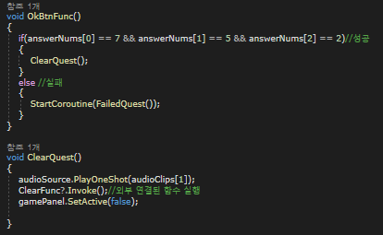
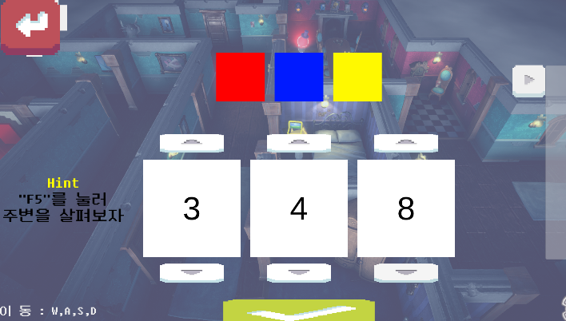
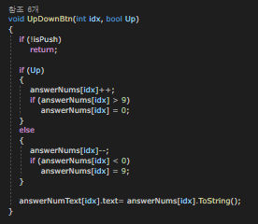
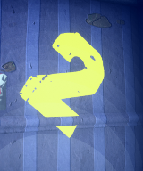
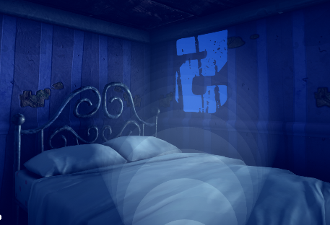
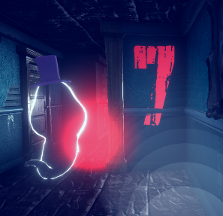
3. 추가 구현 설명 - 퍼즐(숨은 숫자 찾기)
맵에 숨겨진 숫자를 찾아 입력하면되는 퍼즐입니다.
본 퍼즐 로직 코드 일부

Slide 11
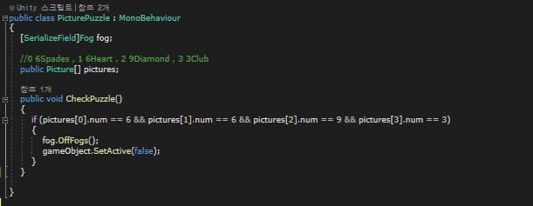
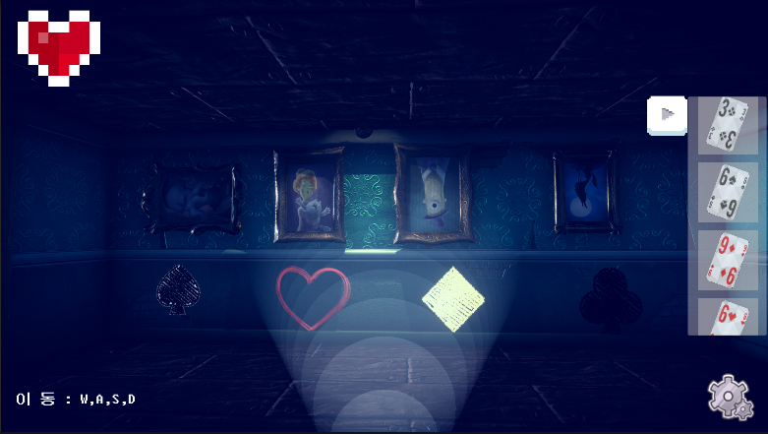
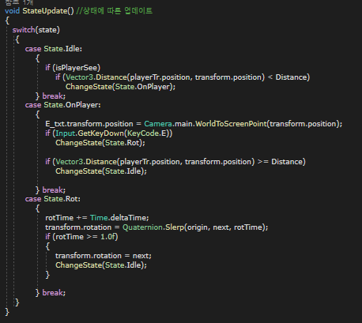
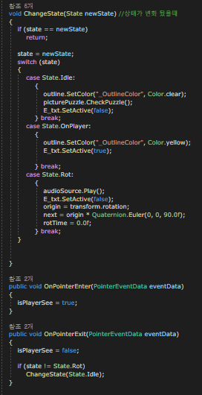
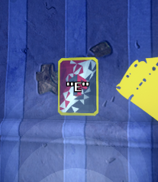
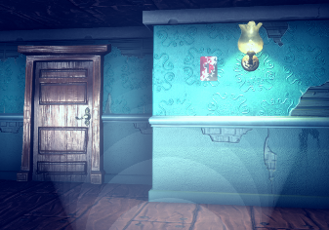
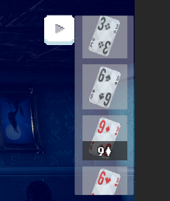
3. 추가 구현 설명 - 퍼즐(그림 맞추기)
맵에 숨겨진 카드(힌트)를 찾고
그림을 알맞게 회전 시켜 풀어내는 퍼즐입니다.
본 퍼즐 로직 코드 일부
각 그림오브젝트에 들어가는 코드 일부

Slide 12

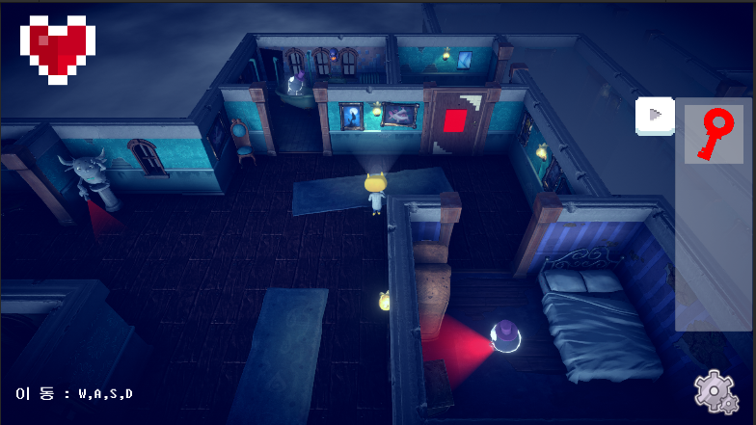
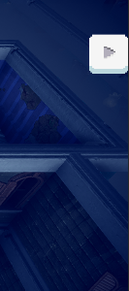
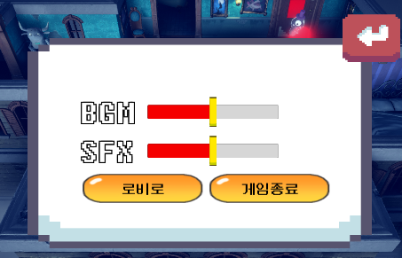
UI/UX
4. 인게임 화면
화면 구성
남은 체력을 나타냄
가지도 있는 아이템 정보를 알려줌
안보이게도 할 수 있다.
설정 버튼을 눌러 소리 설정 과 종료를 할 수 있다.

